Slide 1

NÁZEV: VY_32_INOVACE_15_ČS_MÍSTO, KDE ŽIJEME
NÁZEV ŠKOLY: Základní škola a Mateřská škola Halže,
TEMA: HISTORIE TACHOVA
ČÍSLO PROJEKTU: CZ.1.07/1.4.00/21.3551
příspěvková organizace
AUTOR: Pavla Dokoupilová

Slide 2
Anotace
Prezentace je určena žákům 5. ročníku.
Slouží k získání nových poznatků téma Místo, kde žijeme – historie Tachova.
Klíčová slova: historické památky v Tachově – zámek, památník Vysoká, památník Mohyla, městské hradby, jízdárna ve Světcích, kostel sv. Václava, kostel Nanebevzetí Panny Marie,

Slide 3
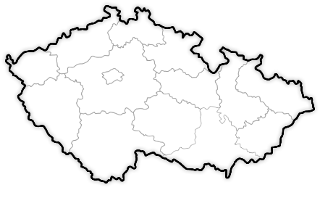
TACHOV
Město leží v Plzeňském kraji
První zmínka o Tachovu pochází z 12. století
Kníže Soběslav nechal vystavět hrad v blízkosti vsi Tachov
Slovanské hradisko leželo na důležité
tzv. Norimberské stezce
– spojovala Čechy s obchodními centry Bavorska

Slide 4
Správně odpověz.
Ze kterého století pochází první zmínky o Tachově?
12. století
Který kníže nechal vystavět hrad v blízkosti Tachova?
            Soběslav

Slide 5
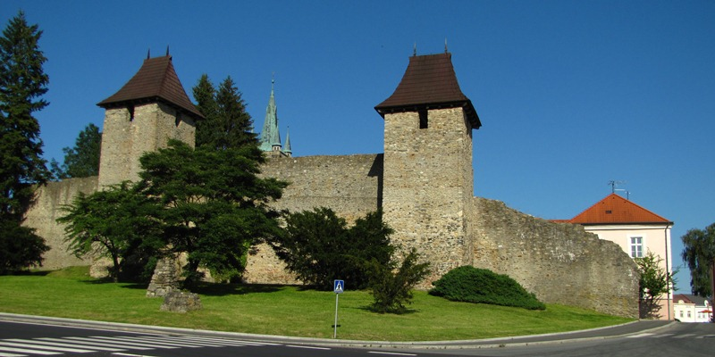
13. století
za vlády Přemysla Otakara II. vystavěn
kamenný hrad s mohutnou válcovou věží
město povýšil na královské a nechal je obehnat hradbami (nejzachovalejší systém hradeb v celé ČR)
Město vykoupil pro královskou komoru i Jan Lucemburský nebo císař Karel IV.

Slide 6
Správně odpověz
Co se událo v Tachově za vlády Přemysla Otakara II.?
Vystavěn hrad s mohutnou válcovou věží
Město povýšeno na královské
Město obehnáno hradbami

Slide 7
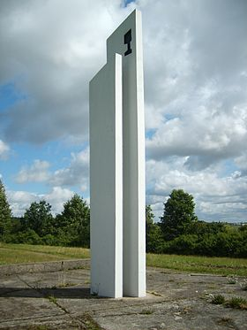
15. století
Rok 1427
husité stíhali směrem k Tachovu prchající zbytky křížové výpravy, dobyli město
na památku husitského vítězství v bitvě u Tachova -postaven na Vysoké památník
- pořádány Husitské oslavy

Slide 8
Správně odpověz
Jak se nazývá památník, který připomíná vítězství husitů v bitvě u Tachova?
            Na Vysoké
V jakém roce se bitva odehrála?
1427

Slide 9
17. století
Požár města
Město prodáno Janu Filipu Husmannovi - trest císaře za účast města na protihabsburském povstání
Během třicetileté války – město vypáleno a poničeno švédskými vojsky

Slide 10
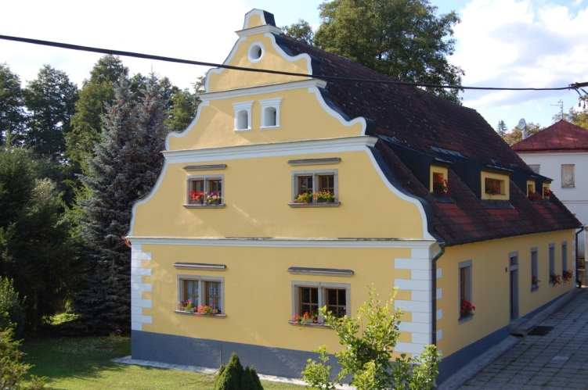
Husmannův mlýn
Barokní mlýn
Založený majitelem Tachova Janem Filipem Husmannem
Původně byl poháněn 2 mlýnskými koly
V současnosti jsou zde zkušebny tachovských pěveckých sborů

Slide 11
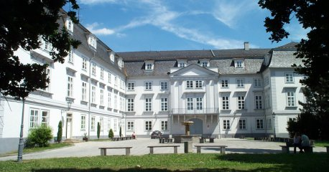
Zámek
Na místě románského hradu nechali Losyové vystavět zámek
Další majitelé Windischgratzové do r.1939
Za 2. světové války sklad šatstva, po válce umístěni Němci před odsunem, později zde byla sýpka
Budova chátrala – rozhodnuto o její demolici, obyvatelé proti
V současnosti je zde základní umělecká škola a obřadní síň

Slide 12
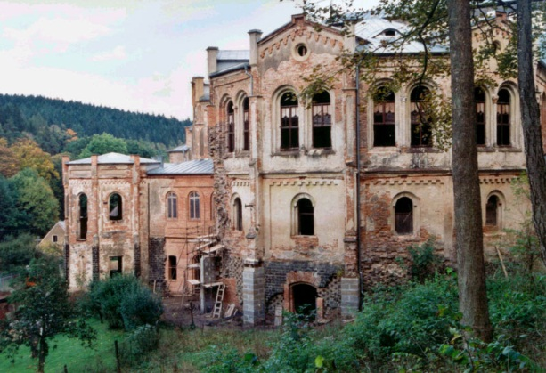
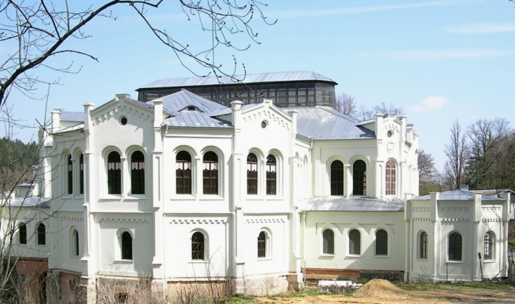
19. století
Jízdárna
Byla vystavěna majitelem tachovského panství Alfrédem I. Windischgratzem
Budova obsahovala i stáje, kovárnu, ubytovací pokoje
Největší jízdárna v Čechách
Druhá největší jízdárna ve střední Evropě
Po 2. světové válce ztratila své původní využití, chátrala
Od roku 2000 započala rekonstrukce
V létě slouží ke kulturním účelům –
koncerty, promítání filmů, výstavy

Slide 13


Správně přiřaď
Jízdárna ve Světcích
Husmannův mlýn
Zámek
Zkušebna tachovského pěveckého sboru
Základní umělecká škola a obřadní síň
Kulturní akce – koncerty, výstavy

Slide 14
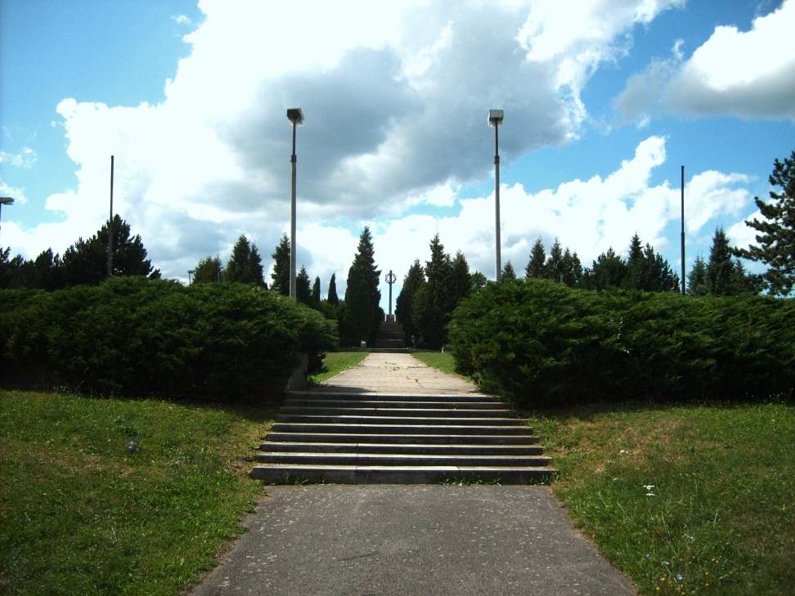
20. století památník Mohyla
Rok 1945
Mohyla na severním vrcholu města je posledním místem odpočinku 232 obětí pochodu smrti, které na sklonku 2. světové války procházely územím Tachovska .

Slide 15

Správně odpověz
Jak se nazývá tento památník a co připomíná?
Mohyla. Připomíná památku 232 obětí pochodu smrti na konci 2. světové války.

Slide 16
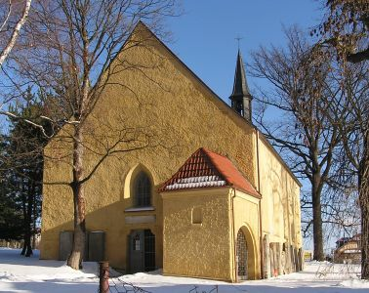
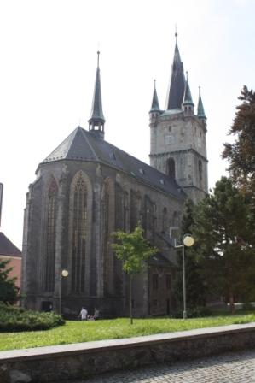
Kostely
kostel sv. Václava
nejstarší kostel v Tachově
při zdech kostela náhrobní kameny – upomínka na významné tachovské měšťany
kostel Nanebevzetí Panny Marie
gotická stavba
dominanta města

Slide 17
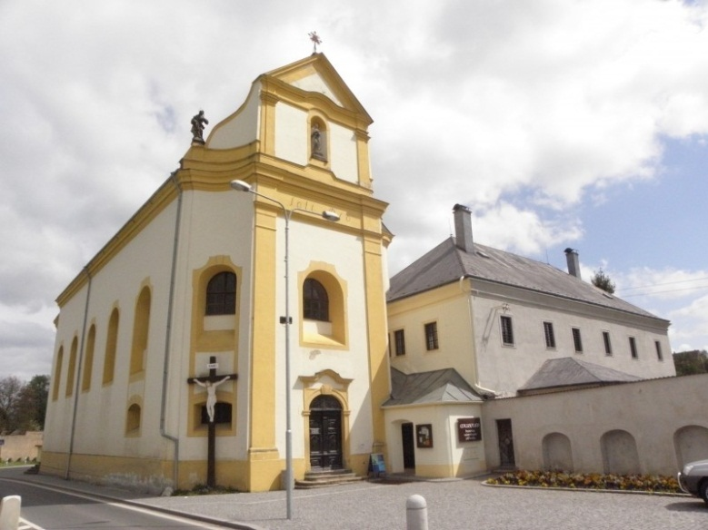
kostel sv. Máří Magdaleny
a
Muzeum Českého lesa
historie Tachovska od počátku osídlení do konce 2. sv. války
- příroda Českého lesa
- národopisná expozice

Slide 18
Správně odpověz
Který kostel je nejstarším v Tachově?
Kostel sv. Václava
Který kostel je dominantou města?
Kostel Nanebevzetí Panny Marie

Slide 19
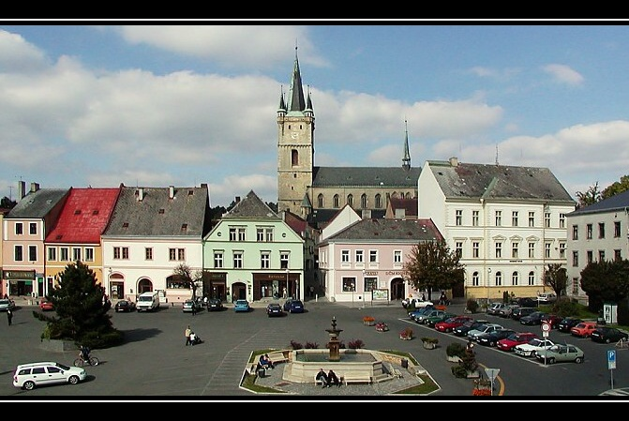
Na shledanou v Tachově.

Slide 20
Citace
http://ceskyles.dakam.cz/foto/foto/svetce_jizdarna.jpg
http://www.tds.tachov-mesto.cz/zkusebna.jpg
http://www.husitskamesta.net/img_resize.php?way=data%2Fphotobank%2Ffotobanka%2Ftachov%2Ftachov-mesto%2Fzamek01%2Fextra%2F2008-12-09-12-41-08-400.jpg&width=458&type=cropImage&height=240
http://www.cestujsdetmi.cz/upload/obrazky/galerie_obrazku/muzeum-lesa-2264.jpg
http://upload.wikimedia.org/wikipedia/commons/thumb/0/0a/Tachov_bitva.JPG/280px-Tachov_bitva.JPG
http://ubytovani-tachov.com/Images/Tachov.JPG
http://files.zemepisar.webnode.sk/system_preview_detail_200000061-be89cbf83a-public/Plze%C5%88sk%C3%BD%20kraj.jpg
http://www.okay.cz/img/design/mapa_cr_prodejny.png
http://turista.tachov-mesto.cz/svetce/csv1.jpg
http://turista.tachov-mesto.cz/tc_vaclav.htm
www.office.microsoft.com
http://upload.wikimedia.org/wikipedia/commons/8/84/Tachov_mohyla.JPG
http://www.nasceskyles.cz/cile/img/cile/17.jpg

